Slide 1

Herzlich willkommen!
Balthasar-Neumann-Schule 1
H₂K - Wasserstoffkompetenzzentrum Bruchsal
(H2 in der dualen Berufsausbildung)
D‘Avanzo 2024
Notes:
Einleitungstext:
H²K - Wasserstoffkompetenzzentrum Bruchsal (H₂ in der dualen Berufsausbildung)
Im Projekt H²K soll ein Wasserstoffkraftwerk im Labormaßstab in eine Smart Energy-Umgebung eingebunden werden, um dabei das Gesamtsystem zu veranschaulichen und um die daraus erzeugten Erkenntnisse mit anderen Institutionen zu teilen. Dabei sollen Qualifikationen im Elektro und SHK-Umfeld an die Anforderungen der Wasserstofftechnologie angepasst werden.
Herzlich willkommen zu meinem Vortrag zu unserem Projekt H2K

Slide 2
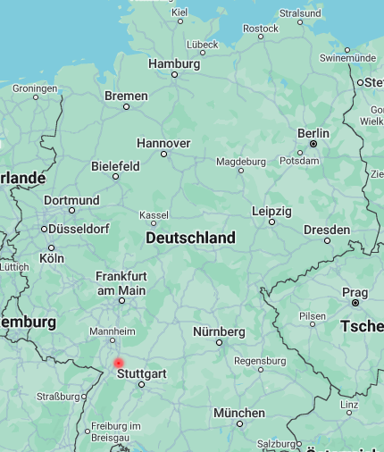
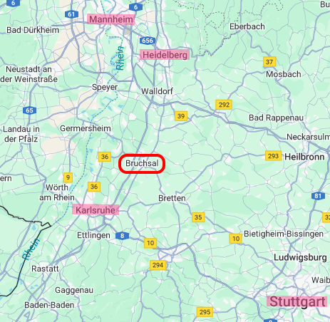
Kurze Vorstellung
Wo kommen wir her?
D‘Avanzo 2024
Notes:
Balthasar-Neumann-Schule 1 (BNS1) in Bruchsal
(Falls sie nicht wissen wo) bruchsal Liegt in BW..
berufliches Bildungszentrum zugehörig zum Landkreis Karlsruhe.

Slide 3
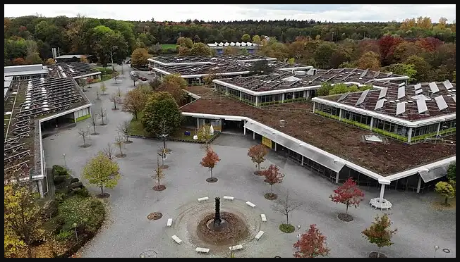








Kurze Vorstellung
Die Balthasar-Neumann-Schule1 (BNS1)
ca. 1200 Schüler:innen
Vollzeit
TG, BK und 2BFS
Berufsschule Holz, Farbe und AO
Berufsschule Metall, SHK und Elektro
D‘Avanzo 2024
Notes:
Schule ist ein gewerbliches Bildungszentrum, eingebettet im Grünen
3 Abteilungen mit ca 80 LuL
..meine Abteilung.
Neben reinen Anlagenmechaniker SHK und Elektroniker/in für Energie und Gebäude
Verbindung SHK und Elektro als Verzahnung bereits vorhanden in…
Für meine Abt liegt der Fokus in den Schnittstellen SHK und Elektro…

Slide 4
Kurze Vorstellung
Die Balthasar-Neumann-Schule1 (BNS1)
ca. 1200 Schüler:innen
Elektroniker/in für Gebäude- und Infrastruktursysteme
Fachschule für Gebäudesystemtechnik (Techniker:in)
Vollzeit
TG, BK und 2BFS
Berufsschule Holz, Farbe und AO
Berufsschule Metall, SHK und Elektro
=> zukünftige Ausrichtung im Bereich
SmartHome / Energiemanagement
D‘Avanzo 2024
Notes:
Schule ist ein gewerbliches Bildungszentrum, eingebettet im Grünen
3 Abteilungen mit ca 80 LuL
..meine Abteilung.
Neben reinen Anlagenmechaniker SHK und Elektroniker/in für Energie und Gebäude
Verbindung SHK und Elektro als Verzahnung bereits vorhanden in…
Für meine Abt liegt der Fokus in den Schnittstellen SHK und Elektro…

Slide 5
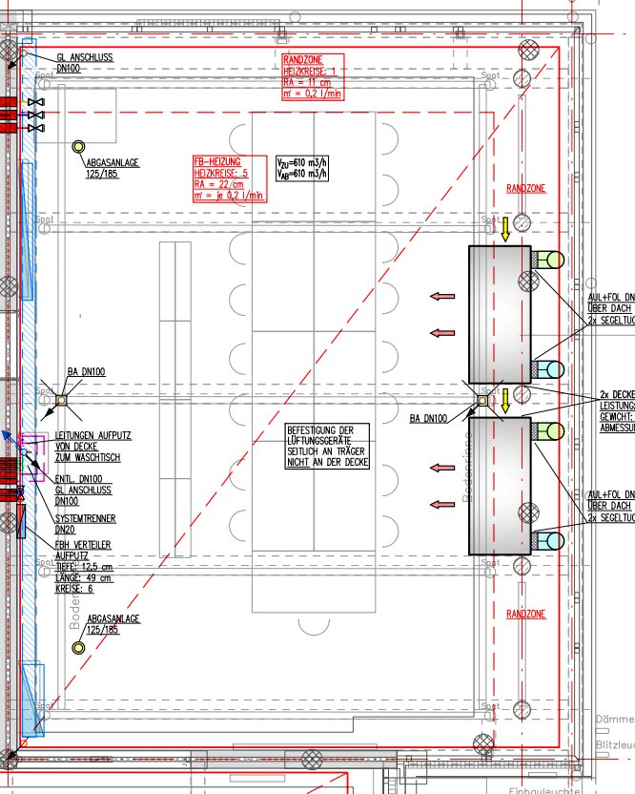
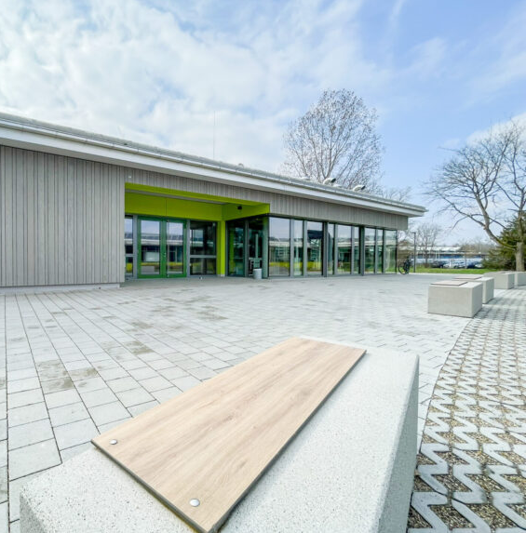
Ausgangspunkt
PV-Anlage, teilw. mit Nachführung
Ausstattung
„Stand der Technik“
Arbeitsplätze
für 16 SuS
Modulare Laborwägen
Vollautomatisierte SmartHome Technik
Neuer Modulbau mit Smart-Energy-Lab
D‘Avanzo 2024
Notes:
Planung für SEL als Laborraum für Gebäude- und Infrastruktursysteme und SHK
Mittlerweile fertiggestellt (einweihung 11.03.2024)
150 Module auf Dach … 60kWp // davon ca 17kW für SEL reserviert.
Wichtig war „Stand d.T.“ um zukunftsfähig zu bleiben
Schauen wir uns kurz den // S.d.T. umfasst

Slide 6
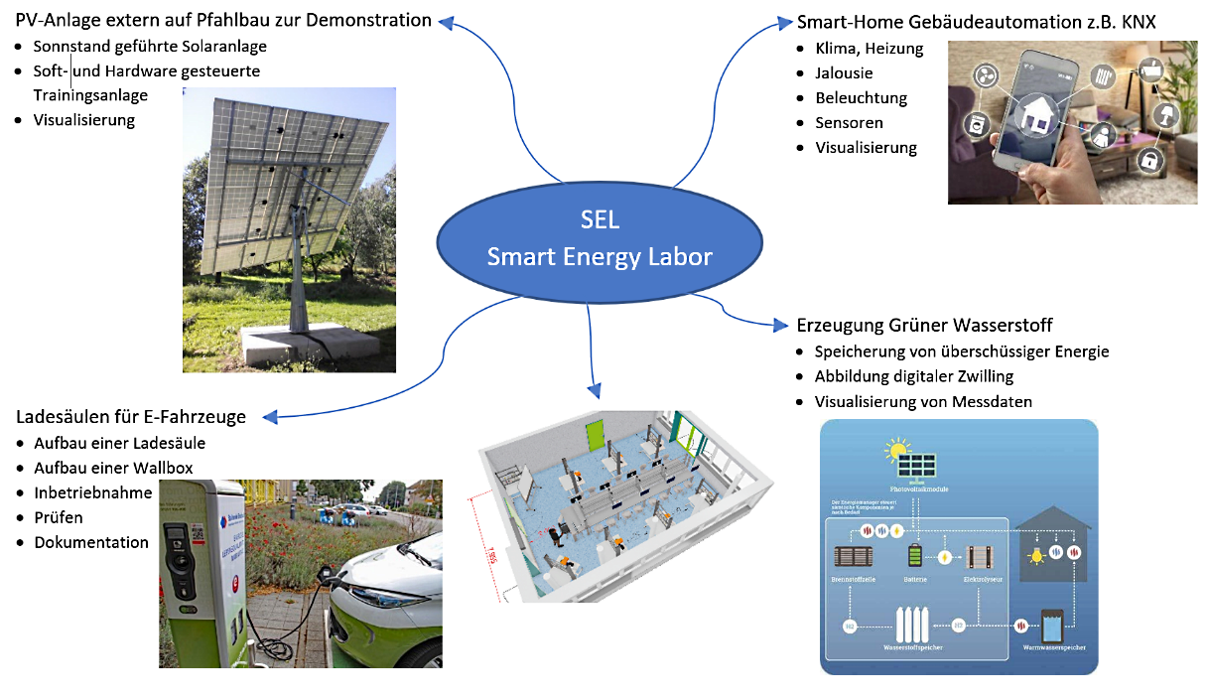
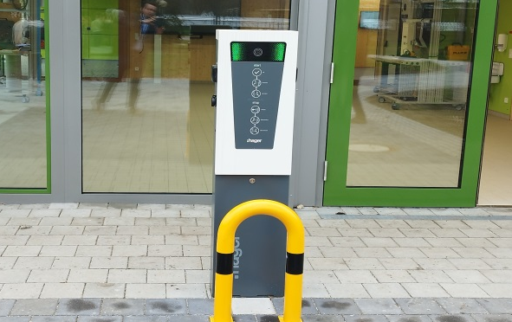
Ausgangspunkt
„Stand der Technik“ im Smart-Energy-Labor (SEL)
?
D‘Avanzo 2024
Notes:
Stand der Technik realisiert als …
PV
SmartHome
Ladesäulen

Slide 7

Vision
Bild von GarryKillian (freie Lizenz)
D‘Avanzo 2024
Notes:
Etwas fehlte noch
Um nicht nur S.d.T zu sein sondern auch zukunftfähig
Neben Wärmepumpen und Gasversorgung… Smart Energy und Vollvernetzung.
Es gibt ein Zukunftsthema, das die deutsch Industrie treffen wird: Wasserstoff!

Slide 8
Ausgangspunkt
Was ist „Stand der Technik“?
Bedarf in der Industrie?
Zukünftiger Bedarf im Handwerk?
Wirtschaftlicher Rahmen der Energieversorgung?
Was kommt im Gebäudesektor?
Trend in Deutschland?
Energiewende
Wasserstoffstrategie Deutschland
Grüner Waserstoff!
?
D‘Avanzo 2024
Notes:
Messebesuche
Wassserstoffanlage!

Slide 9
Vision
zukunftsfähiges Smart-Energy-Labor (SEL)
D‘Avanzo 2024
Notes:
Wir wollen das Thema H2 mit einer H2 Anlage einbinden!
eine Anlage, die aus Überschussenergie unserer PV–Module H2 herstellt…

Slide 10
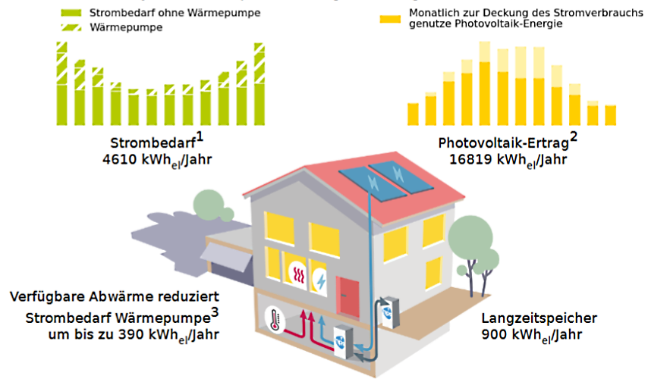
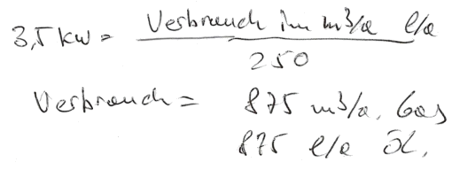
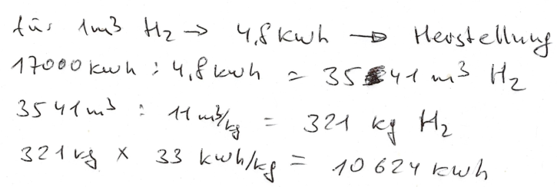
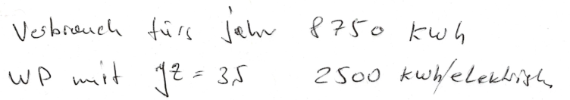
Vision
Heizlast (80m²)
ca 3,5 kW
Autarkie!
D‘Avanzo 2024
Notes:
Zur Abschätzung der Anlage.. Rahmendaten abgeschätzt und berechnet
Haben uns mit versch Herstellern beraten
Kleinere Anlage ist für unseren Bedarf möglich!!
Parallel zur Aquise der notwendigen Mittel
Haben wir uns um die konkrete Einbindung von H2 in der Ausbildung Gedanken gemacht.
.. Inhalte aus SEL und H2-Anlage müssen gemeinsam in Ausbildung einfließen!
Dazu möchte ich zeigen was wir bisher geplant haben..

Slide 11
Didaktische Einbettung
Wasseraufbereitung und Elektrolyseur
Batterie für Kurzzeitspeicherung
SHK
Elektro
Zukunftsfähiges SEL
mit Wasserstoffanlage
Wechselrichter und Solarladeregler
Brennstoffzelle
Elektro
Lüftungssystem mit Wärmerückgewinnung
SHK + Elektro
SHK
D‘Avanzo 2024
Notes:
Besandteile reine H2-Anlage ←//→ SEL
..erklären

Slide 12
Didaktische Einbettung
Elektroberufe (EG, GI)
Energetische Bedarfsermittlung
LF5 - Bereitstellen von Energie
- Zählerschaltungen
Planung und Berechnung von PV-Anlagen als Primärenergiequelle
LF6 - Geräte und Anlagenprüfung nach VDE
LF7 - Bussysteme
- Gebäudesystemtechnik
Überschüssige Energie zusätzlich in E-Autos speichern
LF9 - Gebäudeleittechnik
- Visualisierung
Verbraucher mittels KNX vernetzen
LF10 - Elektrowärme und Wasser Geräte
- Wärmepumpen und Klimaanlagen
- Umweltgerechtes Verhalten
Visualisierung für die Bedienung und Steuerung
D‘Avanzo 2024

Slide 13
Didaktische Einbettung
Anlagenmechaniker SHK
Nutzung der Abwärme der Anlage
(Wärmerückgewinnung)
Elektrolyseur und H₂-Leitungen
Lernfeld 12: Installieren von Brennstoffversorgungsanlagen
Einspeisungs- und Verbrauchsdaten der Anlage
Lernfeld 13: Installieren einer raumlufttechnischen Anlage
Anlage einstellen und energetisch optimieren
Lernfeld 14: Instandhalten von versorgungstechnischen Anlagen und Systemen
Volumenströme und Temperaturen prüfen
Instandhaltung der Anlage
Lernfeld 15: Integrieren ressourcenschonender Anlagen in Systeme der Gebäude- und Energietechnik
Visualisierung der Messdaten über versch. Schnittstellen
D‘Avanzo 2024

Slide 14
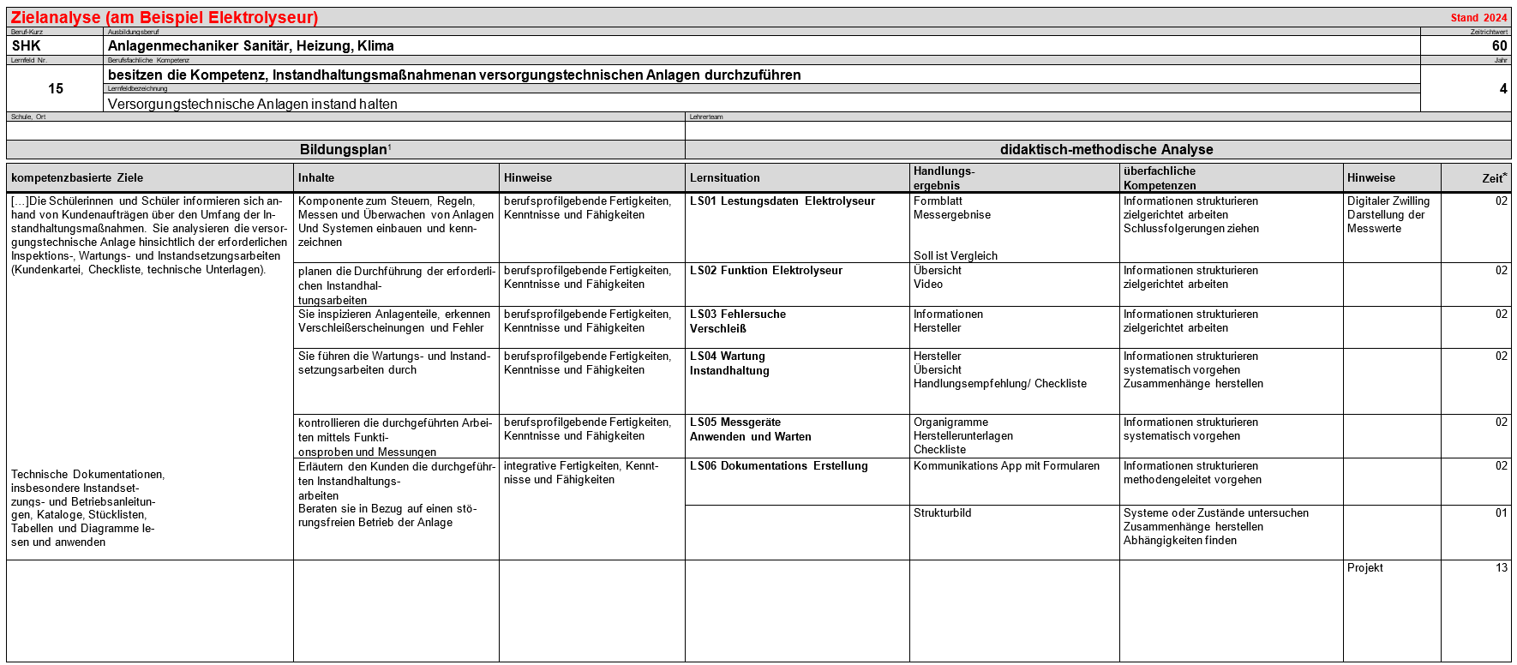
Didaktische Einbettung
D‘Avanzo 2024
Notes:
Exemplarisch sehen sie hier, wie wir aus den vorigen Zusammenhängen unsere Unterrichtskonzeption ableiten.

Slide 15
Wissenstransfer
Austausch mit BS
Kooperationen
Über digitalen Zwilling der Anlage
Fraunhofer
KIT
H2 Kompetenzzentrum Bruchsal
Austausch mit Innungen und Dachorganisationen
Fort- und Weiterbildungen
Trends
Langfristig Lehrplanarbeit
Erwerb von Zusatzqualifikationen
D‘Avanzo 2024
Notes:
Als letzten Punkt möchte ich aufzeigen, dass die Anlage nicht nur schulintern, sondern auch außerhalb genutzt werden soll:
Austausch BS: Anlage soll anderen Schulen durch andocken an digitalen Zwilling zur Verf. Gestellt werden
Digitaler Zwilling bedeutet, dass… Messdaten abgreifen in eigenen Unterricht einbinden / gekoppelt mit 3D-Rundgang
2. Fortbildung: etabliertes Weiterbildungssystem dort sollen die Bedarfe der Betriebe aus Region und überregional bedient werden
3. Innungen: für aktuelle Trends und Bedarfe der Betriebe // langfristig Kontaktaufnahme zu Dachorganisationen zwecks Lehrplanarbeit.
3. Kooperation : KIT erklären .. Fraunhofer Institut für System- und Innovationsforschung in KA
zur Schulung von LuL / anbindung aktuelle Forschung / Andocken an Azubis
..Ich hoffe ich konnte nun einen kleinen Einblick in unser Vorhaben geben..
→ Ich danke ihnen für ihre Aufmerksamkeit

Slide 16
Vielen Dank
für Ihre Aufmerksamkeit
D‘Avanzo 2024

